Slide 1
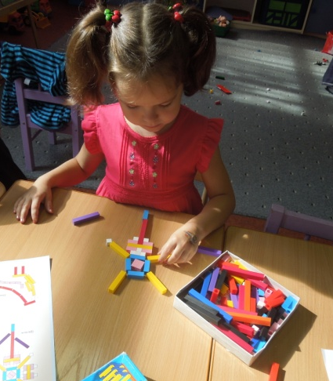
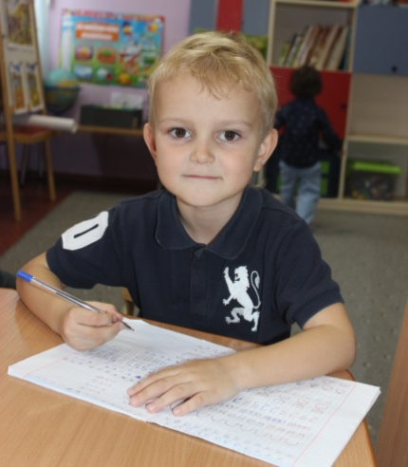
ООО «Росток» г. Новокузнецк

Slide 2
Детский сад «Росток»
Центр основан в мае 2011г.
Цель: Создание оптимальных условий для развития гармонично развитой личности, а также для успешной адаптации и частичной социализации ребенка к детскому коллективу.
«РОСТОК» - это детский сад, который реализовывает собственные уникальные и нестандартные решения в развитии и воспитании детей, чем обеспечивает каждому ребенку:
всестороннее развитие,
комфортную и доброжелательную атмосферу,
индивидуальный подход.

Slide 3
Актуальность данного проекта
В современных условиях при подъеме рождаемости центр «Росток» обеспечивает местами в детском саду детей раннего возраста.
В связи с тем, что в группах муниципальных ДОУ количество детей в группах велико, в последние два года существенно вырос запрос населения на группы с небольшим количеством детей, для возрастной категории 3-7 лет.
«Росток» успешно частично социализирует детей с нарушением аутистического спектра в группе сверстников.
В центре созданы условия для дополнительного развития детей путем посещения ими студийных и кружковых объединений

Slide 4
Почему нам можно доверить самое дорогое?!:
Предлагаем качественные профессиональные услуги по развитию, воспитанию и обучению детей.
Специалисты имеют высшее педагогическое или психолого-педагогическое образование и опыт работы.
предлагаем развивающую среду, которая включает в себя все необходимые компоненты.
В группах создан благоприятный психологический климат, способствующий комфортной адаптации ребенка
Предоставляем возможность открытого диалога с любым специалистом.
Небольшие по численности группы.
Индивидуальный подход, обучение без стресса.
Мы окружаем ваших детей вниманием и заботой.

Slide 5
Направления работы
Центр «Росток»
Детский сад
Младшая группа
Старшая группа
Развивающие услуги
«Мамина радость» (1-2 г)
Средняя группа
«Росток» (2-4 г)
«Подсолнухи»
(4-6 л)
Студийная работа
Театрализованная деятельность
Английский язык
Художественная мастерская
Коррекционно-развивающее направление
Дефектолог,
логопед
психолог
Социальная адаптация, внедрение детей в группу сверстников

Slide 6
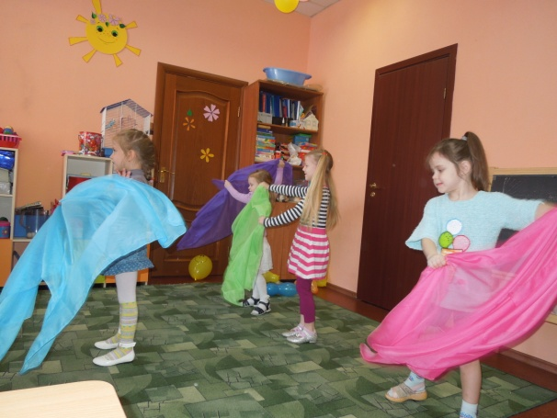
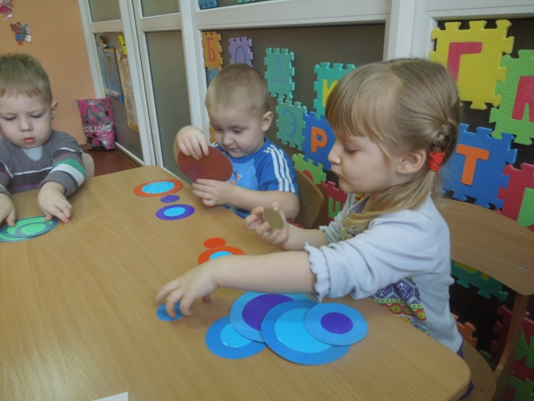
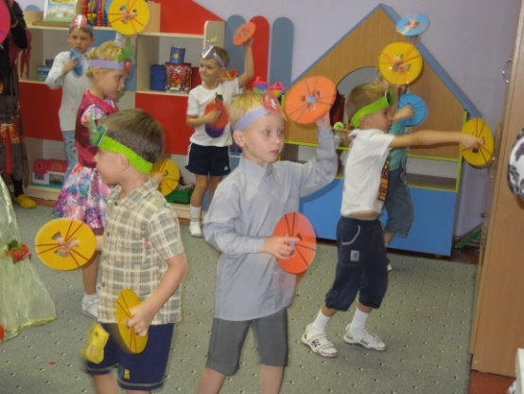
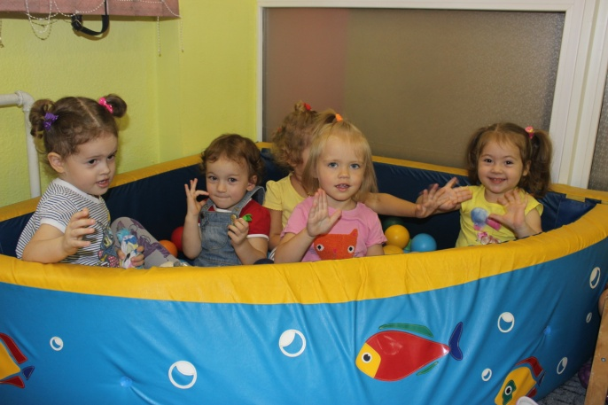
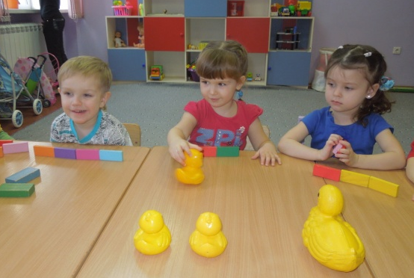
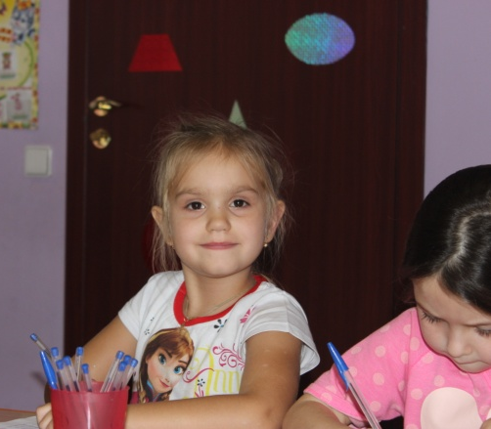
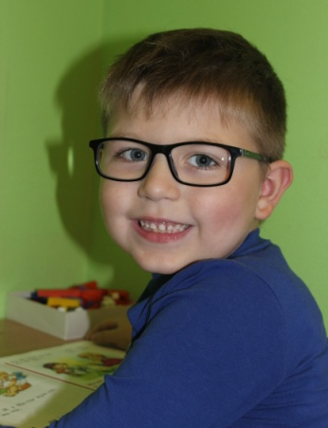
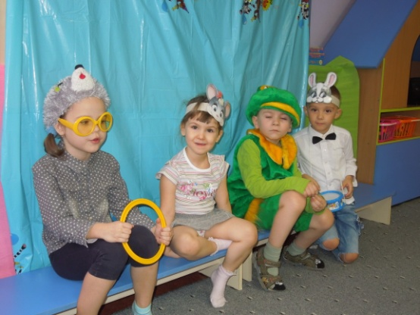
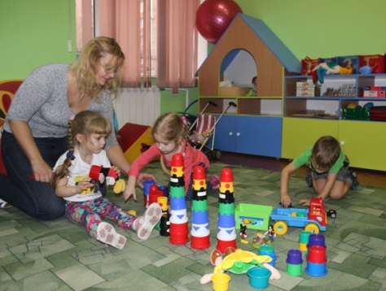
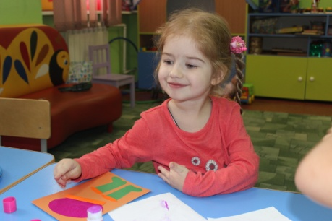
Наша деятельность

Slide 7
Предметно-развивающая среда
Развивающая предметная среда в детском саду оборудована с учетом возрастных особенностей ребенка.
Развивающая среда соответствует санитарно-гигиеническим требованиям
Игровой, дидактический материал постоянно обновляется.
Игрушки и игровая дидактическая база изготовлены из безопасных материалов (наличие сертификатов)

Slide 8
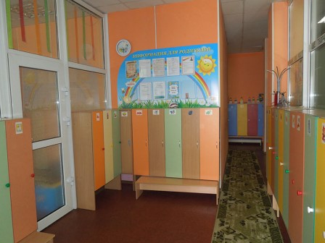
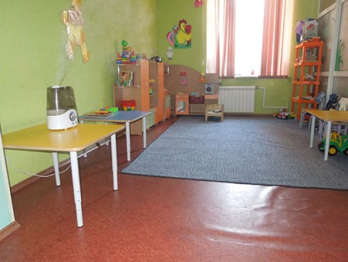
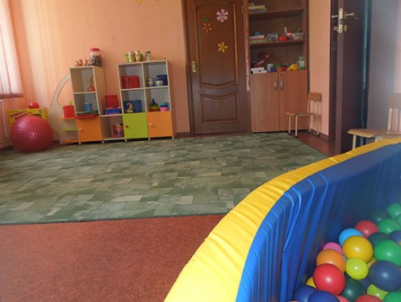
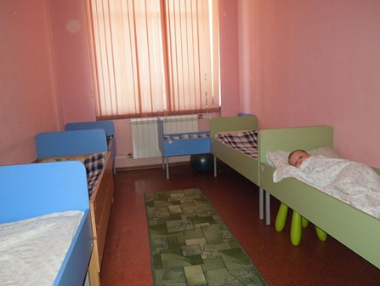
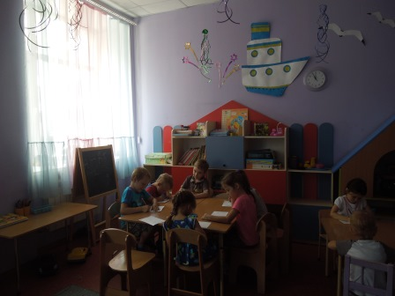

Slide 9
Сравнительный анализ количества детей, посещающих центр с 2011 - 2015 г.г.
Детский сад
Развивающие услуги

Slide 10
СМИ о нас

Slide 11
Результаты работы за прошедший период
Отремонтировано и перестроено помещение,
Заменена отопительная система,
Заменена канализация и водоотведение,
Созданы и успешно функционируют три возрастные группы,
Созданы группы, посещающие развивающие услуги, кружковую и студийную деятельность,
Создано и реализуется коррекционно-развивающее направление,
Постоянно увеличивается количественный состав детей

Slide 12
Наша команда
Два учредителя:
Кутищева Яна Валерьевна
Свиридова Евгения Анатольевна
Педагогический коллектив:
6 воспитателей, дефектолог, логопед, психолог, музыкальный руководитель, педагог дополнительного образования (театрализованная деятельность)
Вспомогательный персонал помощники воспитателей, повар.

Slide 13
http://rostok-detsad.ru/

